Slide 1
الجمهورية الجزائرية الديمقراطية الشعبية République Algérienne Démocratique et Populaire وزارة التعليم العالي والبحث العلمي Ministère de l’Enseignement Supérieur et de la Recherche Scientifique
Université 08 mai 1945 Gulma
Faculté des Sciences Economiques,
Commerciales et des Sciences de Gestion
جامعة 08 ماي 1945 قالمة
كلية العلوم الاقتصادية والتجارية وعلوم التسيير
المحاضرة الأولى: المؤسسة والمحيط
المـــوسم الجــامعي: 2022/2021

Slide 2
تمهيــــــــــــــــــد
تعد المؤسسة الاقتصادية الهيكل القائم والمحرك الأساسي لكل نشاط اقتصادي باعتبارها النواة الأساسية فيه، حيث تمارس نشاطها وسط محيط تختلف مميزاته من مجتمع إلى آخر ومن وقت إلى آخر، وبطبيعة الحال إن علاقة المؤسسة بهذا المحيط هي علاقة تأثير وتأثر، ولذلك وجب دراسة طبيعة ومحتوى محيط المؤسسة لمعرفة مختلف نقاط القوة ونقاط الضعف للمؤسسة والتعامل معها. فما هي المؤسسة الاقتصادية؟ وما هو دورها؟ وما هي علاقة المؤسسة بالمحيط؟

Slide 3
تعريف المؤسسة وخصائصها:
" كل تنظيم اقتصادي مستقل ماليا يعمل في إطار قانوني واجتماعي معين هدفه دمج عوامل الإنتاج من أجل انتاج أو تبادل السلع والخدمات مع أعوان اقتصاديين آخرين، أو القيام بكليهما معا (انتاج+ تبادل) بغرض تحقيق نتيجة ملائمة وهذا ضمن شروط اقتصادية تختلف باختلاف الحيز المكاني والزماني وتبعا لحجم ونوع النشاط.
هي وحدة اقتصادية تقوم بمزج مختلف الوسائل المادية والبشرية والمالية (عوامل الإنتاج) بطريقة مثلى وعقلانية بهدف تحقيق أقصى ربح ممكن.
الوسائل المادية: هي مختلف التجهيزات والوسائل الدائمة (الإستثمارات) مثل العقارات والمنقولات.
الوسائل المالية: تشمل الأموال التي توضع تحت تصرف المؤسسة (النقديات الموضوعة في الصندوق أو في البنوك)
الوسائل البشرية: تشمل الموظفين والمسيرين الذين يعملون داخل المؤسسة

Slide 4
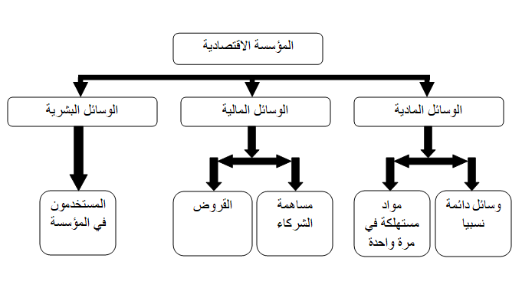

Slide 5
المؤسسة هي نظام متكامل ماهي إلا وحدة أو نظام جزئي من منظومة متكاملة تمثل البيئة المحيطة بها (تستعمل موارد مالية مادية بشرية لتحقيق نتائج وانجازات بهدف تحقيق أقصى ربح أو تقديم خدمة متميزة

Slide 6
خصائص المؤسسة
المؤسسة شخصية قانونية مستقلة من حيث امتلاكها لحقوق وصلاحيات أو من حيث واجباتها ومسؤولياتها؛
القدرة على الإنتاج أو أداء الوظيفة التي وجدت من أجلها؛
ضمان الموارد المالية لكي تستمر عملياتها، إما عن طريق الإيرادات الكلية أو الاعتمادات أو عن طريق القروض أو الجمع بين هذه العناصر؛
المؤسسة وحدة اقتصادية أساسية في المجتمع الاقتصادي تساهم في الإنتاج ونمو الدخل الوطني وهي أيضا مصدرا لرزق الكثير من الأفراد؛

Slide 7
خصائص المؤسسة
المؤسسة في علاقة دائمة مع السوق (في علاقة مستمرة مع مورديها وزبائنها)؛ المنشأة مكان لتواجد وتفاعل وتعايش مجموعة من الأشخاص؛
المؤسسة فضاء لتبادلات مختلفة، فهناك مجموعة من العلاقات بين المنشأة وأطراف أخرى تصنف ضمن 3 مجموعات حسب طبيعتها:
*علاقات ذات طبيعة مالية؛
*علاقة مع الموردين والزبائن؛
*علاقات مع المجتمع (مع سوق العمل، مصدر لمداخيل الأعوان الاقتصاديين: تدفع الضرائب، مستحقات الكراء،...الخ)

Slide 8
المنشأة شبيهة بالكائن الحي: ما هي أوجه الشبه؟
المؤسسة | الكائن الحي (الانسان)
-لها دورة حياة | - له دورة حياة
التوصيات والأوامر تأتي من الإدارة العليا | - التوصيات والأوامر تأتي من المخ
- المؤسسة لها وظائف حقيقية | - له أعضاء كل عضو يقوم بوظيفة محددة
- هناك تنسيق محكم بين الوظائف بحيث أي خلل في أي وظيفة يؤدي إلى خلل في المؤسسة ككل | -هناك تنسيق محكم بين الوظائف بحيث أي خلل في أي وظيفة يؤدي إلى خلل في الجسم ككل

Slide 9
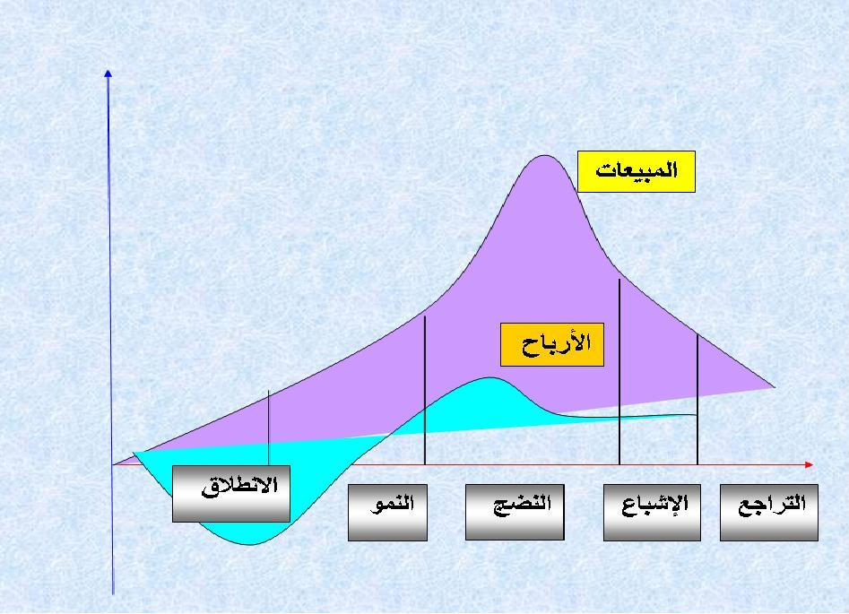
دورة حياة المنشأة

Slide 10
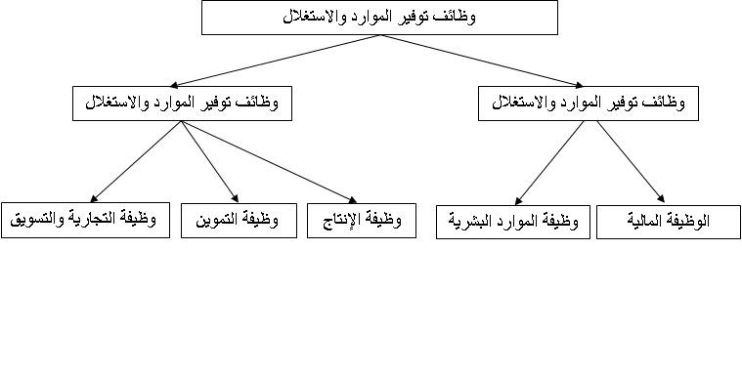

Slide 11
أنشطة أو وظائف المؤسسة
الوظيفة الماليّة: هي عبارة عن العمليات والمهام التي تهتمُّ بالبحث عن المال من مصادره المتنوعة، والممكنة بالنسبة للمؤسسة الاقتصاديّة، وتعتمد هذه الوظيفة على تحديد الحاجات الماليّة للمؤسسة الاقتصاديّة؛ من خلال دراسة خُططها وبرامجها الاستثماريّة، ومن ثمّ اتخاذ القرار باختيار أفضل الإمكانات التي تساهم في تحقيق هذه الخُطط؛ من أجل الوصول إلى الأهداف.
الموارد البشريّة: هي من الوظائف المنتشرة بشكل كبير في المؤسسات الاقتصاديّة، وتهتمُّ بصياغة الخُطط، وكافة الأشياء المتعلقة بإدارة الموارد البشريّة في المؤسسة.
التموين: هي الوظيفة التي تبدأ منها أغلب النشاطات والعمليات في المؤسسة الاقتصاديّة
الإنتاج: هو تنفيذ كافة النشاطات التي تُساهم في جذب عوامل الإنتاج أو المدخلات المستخدمة في العملية الإنتاجيّة، ومن ثمّ المساهمة بتحويلها إلى مخرجات
الوظيفة التجاريّة: هي عبارة عن العمليات والمهام التي تنفذها المؤسسة الاقتصاديّة بالاعتماد على الإداريين، والموظفين الذين يساهمون بضمان حركة المنتجات والمواد وأغلب الحاجات الخاصة بالمؤسسة

Slide 12
تصنيف المؤسسات: هناك 4 معايير لتصنيف المؤسسة:
معيار الملكية: نميز به ثلاث أشكال للمؤسسات:
المؤسسة العمومية: ملك للدولة. المؤسسة الخاصة: ملك لشخص واحد أو مجموعة أشخاص؛ المؤسسات المختلطة: ملك للدولة والأشخاص.
معيار النشاط: نميز فيه ما يلي:
المؤسسة الصناعية: شراء المواد الأولية وتحويلها ثم تخزن كمنتوج ومن ثم تسوق أو تباع. المؤسسة التجارية: تشتري بضاعة؛ تخزنها ثم تبيعها مباشرة. المؤسسات الخدمية: تقدم خدمات بمقابل رمزي أو بدون مقابل. المؤسسات الفلاحية: نشاطها يكون إنتاجا زراعيا أو تربية الحيوانات.
معيار الحجم: نميز فيه ما يلي:
نميز فيه مؤسسات كبيرة (عدد عمالها كبير) ومؤسسات متوسطة وأخرى صغيرة.

Slide 13
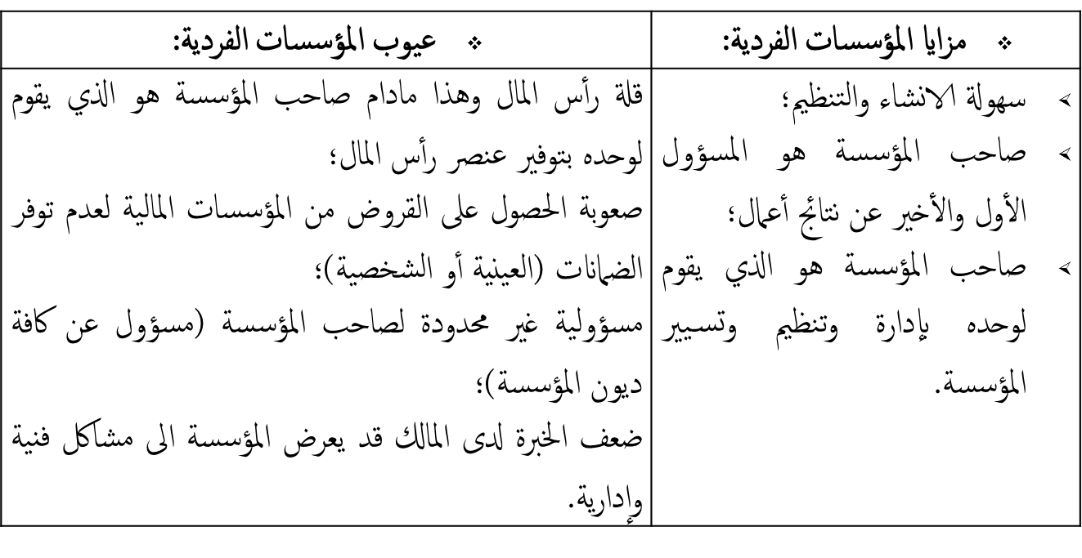
معيار الشكل القانوني: نميز بين شكلين من المؤسسات:
أ. مؤسسات فردية: يمتلكها شخص واحد أو عائلته. وتتلخص مزاياها وعيوبها كالآتي:

Slide 14
ب. الشركات: هي مؤسسة تتعدد ملكيتها إلى شخصين أو أكثر يلتزم كل منهم بتقديم حصة من المال أو من العمل لاقتسام الأرباح أو تحمل الخسائر. وتنقسم إلى: شركات أشخاص وشركات أموال.
*شركات الأشخاص: وتتضمن شركات التضامن شركات التوصية البسيطة: الشركات ذات المسؤولية المحدودة:
مزايا شركات الأشخاص: | عيوب شركات الأشخاص:
سهولة الانشاء والتسيير؛ مسؤولية التضامن تؤدي الى التفاني في العمل وبالتالي تحقيق الربح؛ امكانية الحصول على القروض بسبب تضامن الشركاء. | انسحاب أو وفاة أحد الشركاء قد يعرض الشركة الى الخطر؛ ومسؤولية غير محدودة للشركاء؛ وجود عدة شركاء قد يثير بعض النزاعات وسوء التفاهم وتناقض وتعارض في بعض القرارات ما يعود بالسلب على المؤسسة؛ صعوبة بيع أو التنازل عن الحصص في حالة حدوث نزاعات بين الشركاء.

Slide 15
شركات الأموال: وتتضمن: شركات التوصية بالأسهم؛ شركات المساهمة
مزايا شركات الأموال: | مساوئ شركات الأموال:
مسؤولية المساهمون محدودة بقيمة أسهمهم أو سنداتهم؛ إمكانية الحصول على القروض بشكل أسهل وأسرع؛ حياة المؤسسة أكثر استقرار؛ إمكانية استخدام ذوي المهارات والكفاءات العالية؛ | بسبب كثرة المساومين قد تظهر البيروقراطية والمشاكل الإدارية الناجمة عن تعدد المراقبين؛ قد يحدث عدم الاهتمام بشؤون الشركة من قبل مسيريها غير المساهمين وهذا في غياب حافز الملكية.

Slide 16
تعريف البيئة:
في الحقيقة لا يوجد اتفاق واضح حول تعريف المحيط، بسبب تعقد وتداخل عناصره، وكل تعريف يعكس وجهة نظر القائم بالتحليل، لكننا سنتعرف فيما يلي لأهم التعاريف:
يمكن تعريف البيئة بأنها مجموعة العوامل والمتغيرات التي تؤثر في أداء المنظمات، حيث تتكون بيئة المنظمة بالمعنى الواسع من المحيط الخارجي الذي نسميه بالبيئة الخارجية والإطار الداخلي يمثل البيئة الداخلية، فالبيئة الخارجية تعني كل ما هو موجود خارج حدود المنظمة، والذي يمكن أن يؤثر فيها بشكل مباشر أو غير مباشر، أما البيئة الداخلية فهي مجمل الظروف والقوى التي توجد داخل المنظمة.
ويمكن القول بأن المحيط من القيود التي تحدد سلوك المؤسسة، كما أنه يحدد نماذج أو طرق التصرف في الأزمة لنجاح وبقاء المنظمة أو تحقيق أهدافها.

Slide 17
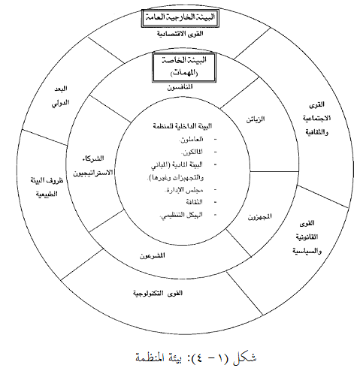

Slide 18
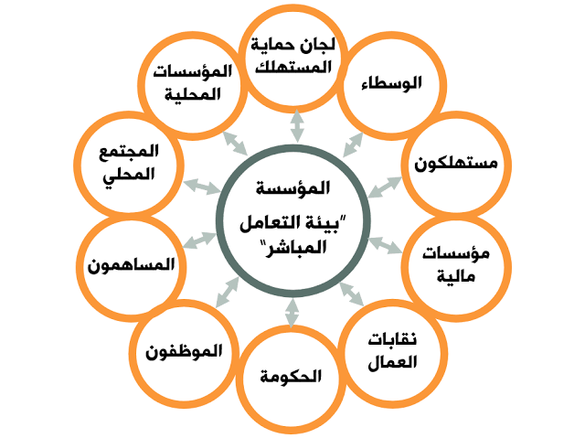
تحليل البيئة الخارجية الجزئية (المباشرة)

Slide 20
ويمكن تلخيص أهم خصائص المحيط والبيئة فيما يلي:
التفرد والتميز: فبيئة المؤسسة X تختلف عن بيئة المؤسسة Z سواء كانت هذه البيئة داخلية وخارجية؛
الطبيعة المتغيرة أو الديناميكية للبيئة؛
صعوبة السيطرة أو التحكم في المتغيرات البيئية حتى وان كان من الممكن التأثير فقط على بعض هذه المتغيرات؛
التأثير المتبادل بين المتغيرات البيئية: فالعوامل السياسية تتأثر بالعوامل الاقتصادية والاجتماعية لدرجة أنه قد يصعب الفصل بين درجات تأثير هذه المتغيرات في بعضها البعض.

Slide 21
العلاقة بين المنظمة وبيئتها
إن المؤسسة الاقتصادية ليست بمعزل عن العالم الخارجي المتواجدة فيه، فنشاطها يتمركز وسط محيط اقتصادي وجغرافي معين وفي فترات زمنية مختلفة كل واحدة منها تتميز بخصائص معينة.
للمؤسسة أهمية كبيرة في النشاط الإقتصادي تتمثل في دورين أساسيين هما:
الدور الإقتصادي: يتمثل في: تموين السوق بالحاجات المادية وتلبية حاجات المستهلكين؛ تحقيق الإكتفاء الذاتي؛ توزيع المداخيل (أجور ومرتبات العمال)؛ تطوير الإنتاج كما وكيفا؛ تنمية رؤوس الأموال وتراكمها؛ تسهيل عملية الإستثمار؛ تحقيق التكامل الإقتصادي.
الدور الإجتماعي: تقليص البطالة (توفير مناصب الشغل)؛ التدريب والتكوين العالي؛ تحسين المستوى المعيشي للأفراد؛ تحسين المستوى الفكري والثقافي؛ تعتبر مصدرا ماليا للأفراد (أجور ومرتبات)، توفير تأمينات ومرافق عامة.

Slide 22
إن درجة التعقد البيئي تتمثل في عدد مكونات البيئة وعناصرها المختلفة، فالبيئة البسيطة تكون عادة عناصرها البيئية قليلة، في حين أن البيئة المعقدة تكون عناصرها البيئية كثيرة؛ أما درجة التغير البيئي فتعني مدى استقرار أو حركية هذه البيئة؛ ومن خلال تقاطع هذين البعدين في البيئة يتشكل مستوى عدم التأكد ومن خلال البيئي والذي يمثل أكبر تحد أمام إدارات منظمات الأعمال ومتخذي القرار فيها. ويمكن تقسيم البيئة وفق عدم التأكد البيئي إلى ما يلي:
البيئة البسيطة المستقرة: وهذه البيئة تمتاز بأن العوامل البيئية المؤثرة بسيطة وقليلة وغير متغيرة؛
البيئة البسيطة المتغيرة: وتتميز هذه البيئة بأن عدد العوامل البيئية قليلة وبسيطة ولكنها تتغير من فترة إلى أخرى.
البيئة المعقدة المستقرة: وتتميز بأن العوامل البيئية كثيرة ولكنها مستقرة لا تتغير من فترة إلى أخرى لذلك فهي إلى حد ما واضحة؛
البيئة المعقدة المتغيرة: وهي من أصعب أنواع البيئات، فالعوامل البيئية كثيرة وصعبة وغير واضحة وهي تتغير بسرعة.

Slide 23
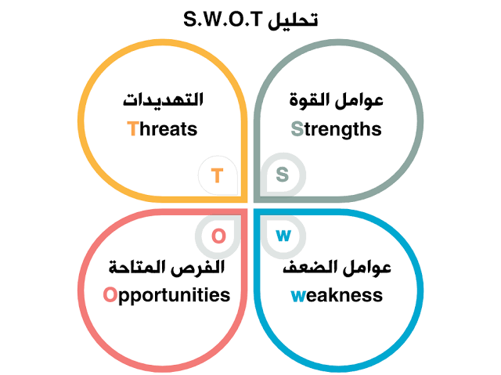
المؤسسة تؤثر وتتأثر بمتغيرات بيئتها سلبا (تهديدات) أو إيجابا (فرص) في كلا الحالتين على المؤسسة أن تتكيف مع الفرص وتقاوم التهديدات

Slide 24
خلاصة القول أن المؤسسة الاقتصادية تعمل في بيئة تمدها بالموارد وتضع عليها العديد من القيود، وتتصف بعدة خصائص يجب على المؤسسة أخذها بعين الاعتبار، ومحاولة التأقلم ومسايرة كل تغيرات المحيط والتفاعل مع عناصره بشكل تبادلي.
و تستطيع المنظمة التي تفهم بيئتها الخارجية جيدا أن تحصل على ميزات تنافسية أفضل من غيرها خاصة إذا تمكنت من حشد مواردها وباقي عناصر بيئتها الداخلية للاستفادة من الفرص المتاحة في البيئة الخارجية

